Slide 1
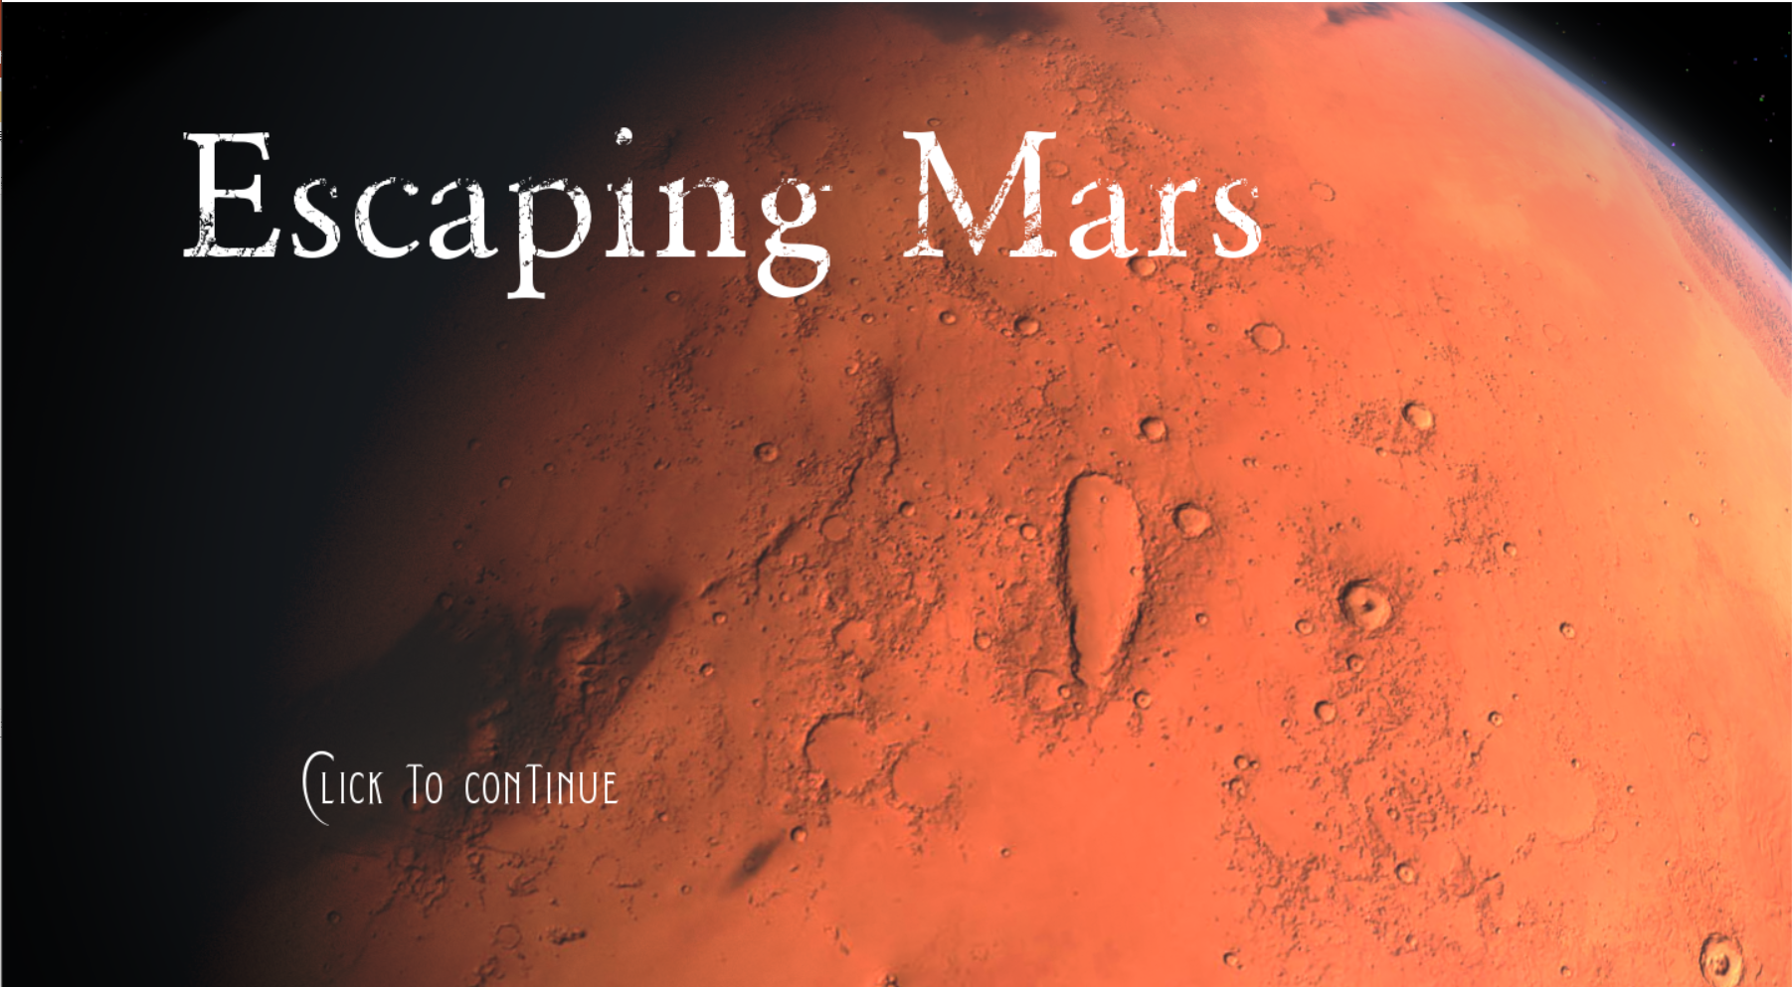
Team17 林郁敏 B08901162 張悅恩 B08901004

Slide 2


Problem description and methods
Game for entertaining
電流急急棒與躲炸彈的結合
1. 創立人物與障礙物物件
2. 判斷碰撞並且設定反應
3. 美觀upup ^^

Slide 3

Analyze program structure
人物(main player Hua, BTS, NPC)
迷宮主體
音樂、圖片處理
判斷objects之間的碰撞與互動情形
前情提要與結尾

Slide 4
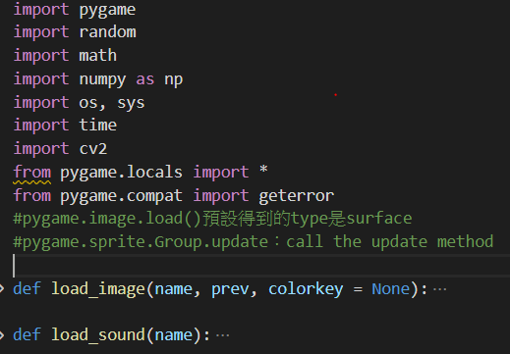
Analyze program structure (class code)
Module and basic function

Slide 5
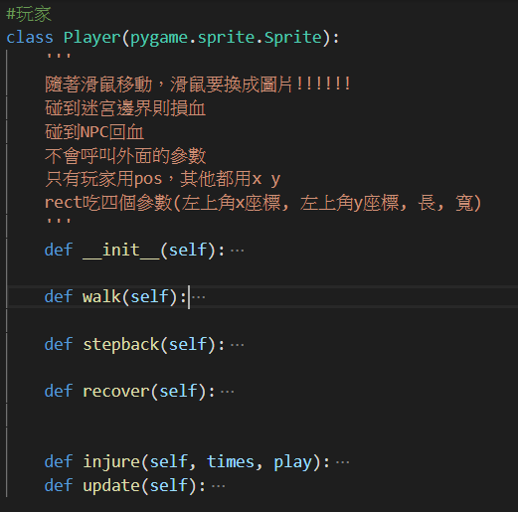
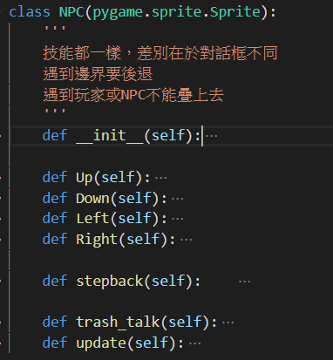
Analyze program structure (class code)
Player and NPC class

Slide 6
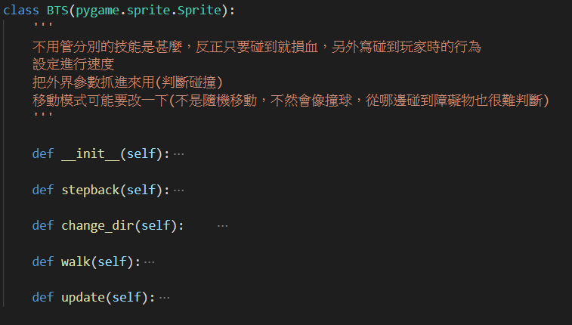

Analyze program structure (class code)
BTS class

Slide 7
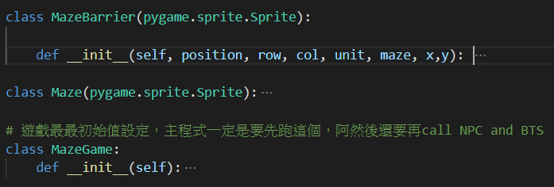
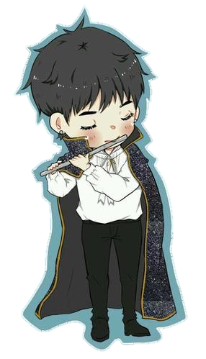
Analyze program structure (class code)
Maze class

Slide 8
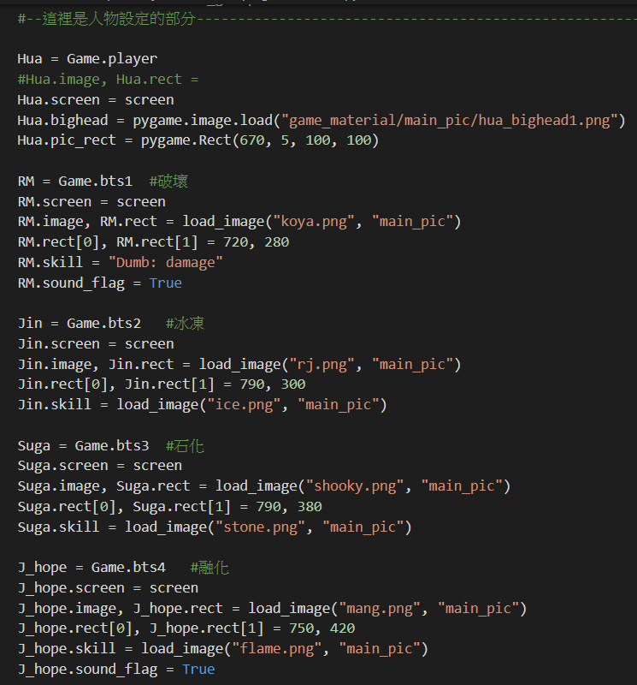
Analyze program structure (main)
Initial player and BTS

Slide 9
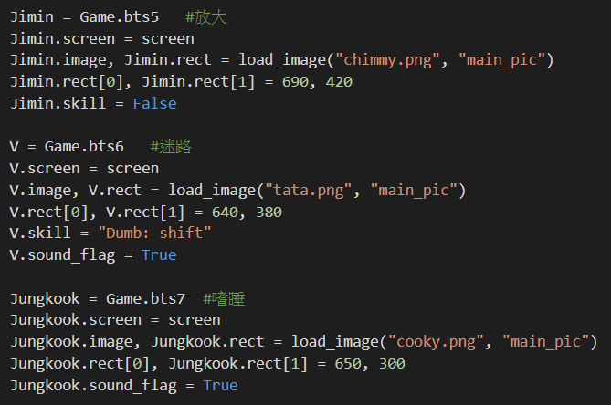
Analyze program structure (main)
Initial player and BTS(cont’d)

Slide 10
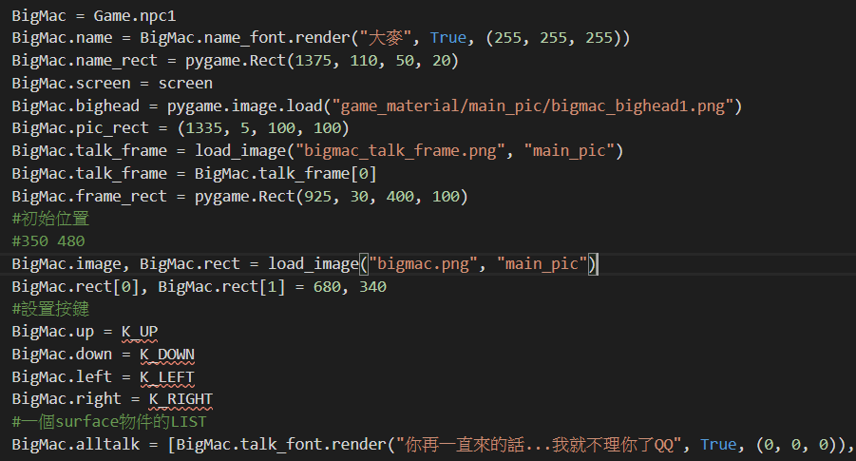
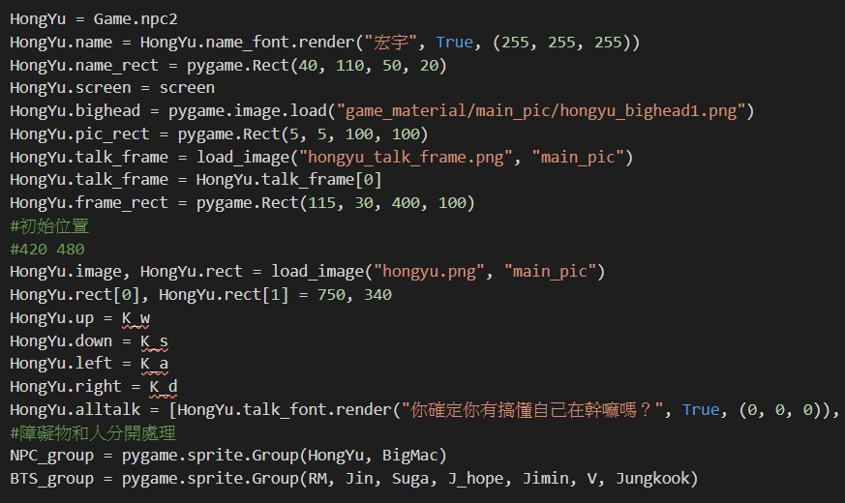
Analyze program structure (main)
Initial NPC

Slide 11
Analyze program structure (main)
接下來還有設定鍵盤控制NPC與滑鼠控制main player
分成三部分判斷碰撞
1. main player Hua 撞到障礙物、BTS、NPC
2. BTS 撞到彼此、障礙物、NPC
3. NPC 撞到彼此、障礙物

Slide 12
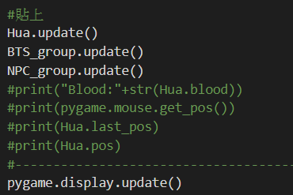
Analyze program structure (main)
Update the display after a round

Slide 13
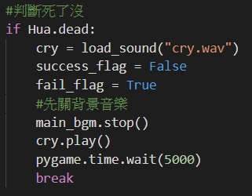
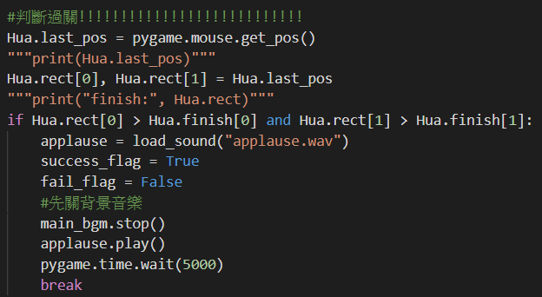
Analyze program structure (main)
每一次更新畫面後，判斷player是否死亡或是勝利。

Slide 14
Conclusion
為了寫遊戲，利用pygame這個module去建造遊戲環境
我們設計的遊戲“Escaping Mars”，其實不太需要演算法，但是需要很多判斷去偵測此刻場上人物的狀態與位置
Load image也是一大學問，我們想辦法把圖片resize以符合需求

Slide 15

Contributions, prospects, and application
其實這本來就是個遊戲，屬於娛樂性質，我們的貢獻就是帶給大家歡樂吧！(笑
希望大家可以玩玩這個遊戲，再面對final boss，會覺得不孤單。還是有很多人在與你一起努力著，大家都不孤單……
最後壓……大家期末加油，fighting！

Slide 16
Thanks for everyone.
Welcome to Mars, see you next year ^^

